Slide 1





Toán
Tính chất kết hợp của
phép nhân

Slide 2






Khởi động
Khởi động

Slide 3





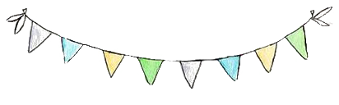




Trò chơi
Ai nhanh hơn?

Slide 4




4210
421 x 10 = ......

Slide 5

178000
1780 x 100 = ......

Slide 6



102
10200 : 100 = ......

Slide 7



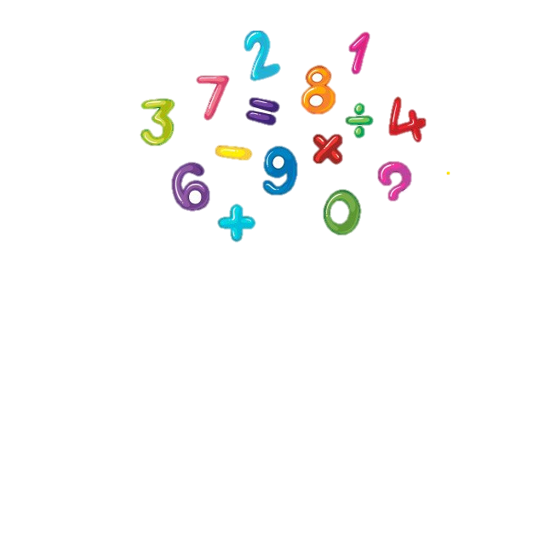
Khám phá
Khám phá

Slide 8








Tính và so sánh giá trị của hai biểu thức:
(2x3) x 4
2 x (3x4)
6 x 4 = 24
2 x 12 = 24
Vậy:
( 2 x 3 ) x 4 = 2 x ( 3 x 4 )

Slide 9

So sánh giá trị của hai biểu thức
(a x b) x c và a x (b x c) trong bảng sau:
a | b | c | (a x b) x c | a x (b x c)
3 | 4 | 5 | (3 x 4) x 5 = 12 x 5 = 60 | 3 x (4 x 5) = 3 x 20 = 60
5 | 2 | 3 | (5 x 2) x 3 = 10 x 3 = 30 | 5 x (2 x 3) = 5 x 10 = 50
4 | 6 | 2 | (4 x 6) x 2 =24 x 2 =48 | 4 x ( 6 x 2 ) = 4 x 12 = 48

Slide 10




Nhận xét:
Giá trị của (a x b) x c và của a x (b x c)
luôn bằng nhau
(a x b) x c = a x (b x c)

Slide 11

Nhận xét:
Giá trị của (a x b) x c và của a x (b x c)
luôn bằng nhau
(a x b) x c = a x (b x c)
x
số
thứ nhất
x
tích của số
thứ nhất
và thứ hai
số
thứ ba
tích của
số thứ hai và
thứ ba

Slide 12




Tính chất kết hợp của phép nhân
Khi nhân một tích hai số với số thứ ba, ta có thể
nhân số thứ nhất với tích của số thứ hai và số thứ ba.
Ta có thể tính giá trị của biểu thức a x b x c như sau:
a x b x c = (a x b) x c = a x (b x c)

Slide 13
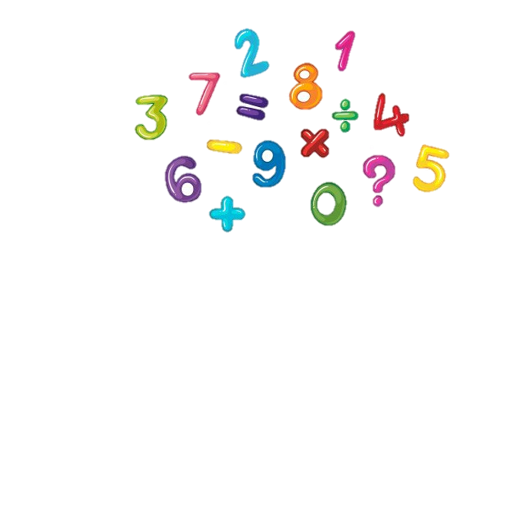

Luyện tập

Slide 14

Thứ ngày tháng 11 năm 2021
Toán
Tính chất kết hợp của phép nhân
Bài 1: Tính bằng cách thuận tiện nhất

Slide 15


1. Tính bằng hai cách (theomẫu):
Mẫu: 2 x 5 x 4 =?
Cách 1: 2 x 5 x 4 = (2 x 5) x 4
= 10 x 4 = 40
Cách 2: 2 x 5 x 4 = 2 x (5 x 4)
= 2 x 20 = 40

Slide 16





a) 4 x 5 x 3
Cách 1: 4 x 5 x 3 = (4 x 5) x 3
= 20 x 3
= 60
Cách 2: 4 x 5 x 3 = 4 x (5 x 3)
= 4 x 15
= 60

Slide 17

a) 3 x 5 x 6
Cách 1: 3 x 5 x 6 = (3 x 5) x 6
= 15 x 6
= 90
Cách 2: 3 x 5 x 6 = 3 x (5 x 6)
= 3 x 30
= 90

Slide 18




2. Tính bằng cách thuận tiện nhất:
a) 5 x 2 x 34
b) 2 x 26 x 5
= (5 x 2) x 34
= 10 x 34
= 340
= (2 x 5) x 26
= 10 x 26
= 260

Slide 19


